Slide 1
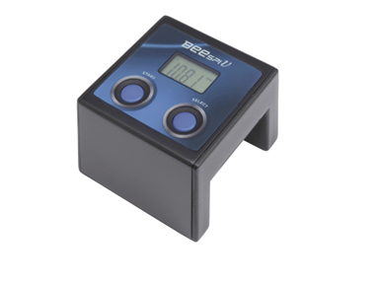
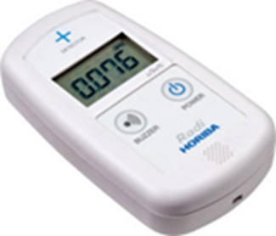
【SSH Training in Taiwan】
Measurement of Gravitational Acceleration and Natural Radiation at National Hsin Hua Senior High School
【SSH台湾研修】
『国立新化高級中学校における
重力加速度の測定と自然放射線の測定』
Tokushima Prefectural Tomioka Nishi High School
Tuesday, December 17, 2024

Slide 2

The objective of today's experiment
Measurement of Gravitational Acceleration
~National Hsin Hua Senior High School~
重力加速度の測定～國立新化高級中學校～
①
Be able to measure gravitational acceleration (重力加速度を測定することができる)
Measurement of Natural Radiation
~National Hsin Hua Senior High School
and the surrounding areas~
自然放射線の測定～國立新化高級中學校周辺～
②
Be able to measure natural radiation
(自然放射線を測定することができる)

Slide 3
①
Measurement of Gravitational Acceleration
~National Hsin Hua Senior High School~
重力加速度の測定～國立新化高級中學校～
Experimental Methods
① Measure the speed of free fall
② Calculate gravitational acceleration
from falling speed and distance
実験方法
1. 自由落下したときの速度を測定する
2. 落下距離と速度から重力加速度を計算する

Slide 4

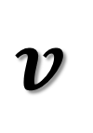
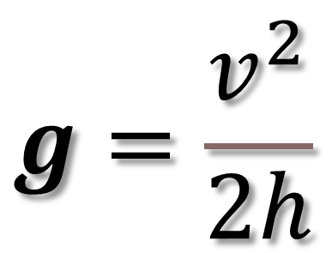
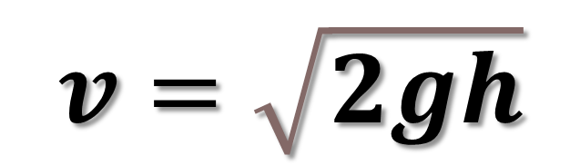
Calculation of Gravitational Acceleration
ｇ：gravitational acceleration
$$h$$
$$v=\sqrt{2gh}$$
$$g=\frac{v^{2}}{2h}$$
$$v$$

Slide 5
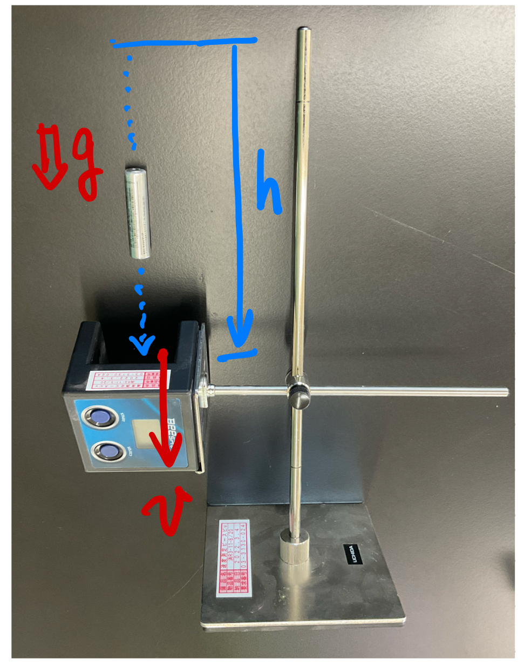
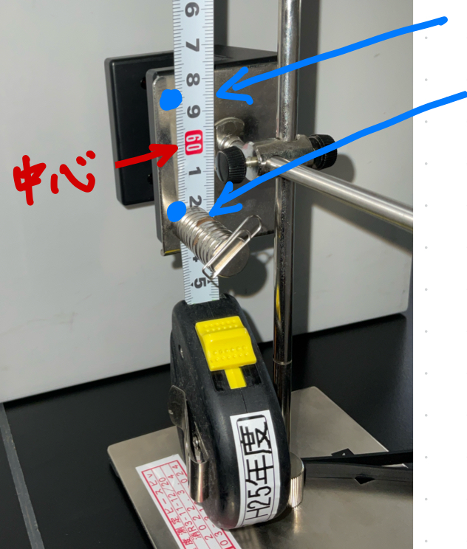
experimental equipment
Sensors
centred
Measure Setup

Slide 6

Measurements
object
Determination of
the fall distance
Sensors
Release an object quietly
Bee Spi V
Measure speed

Slide 7
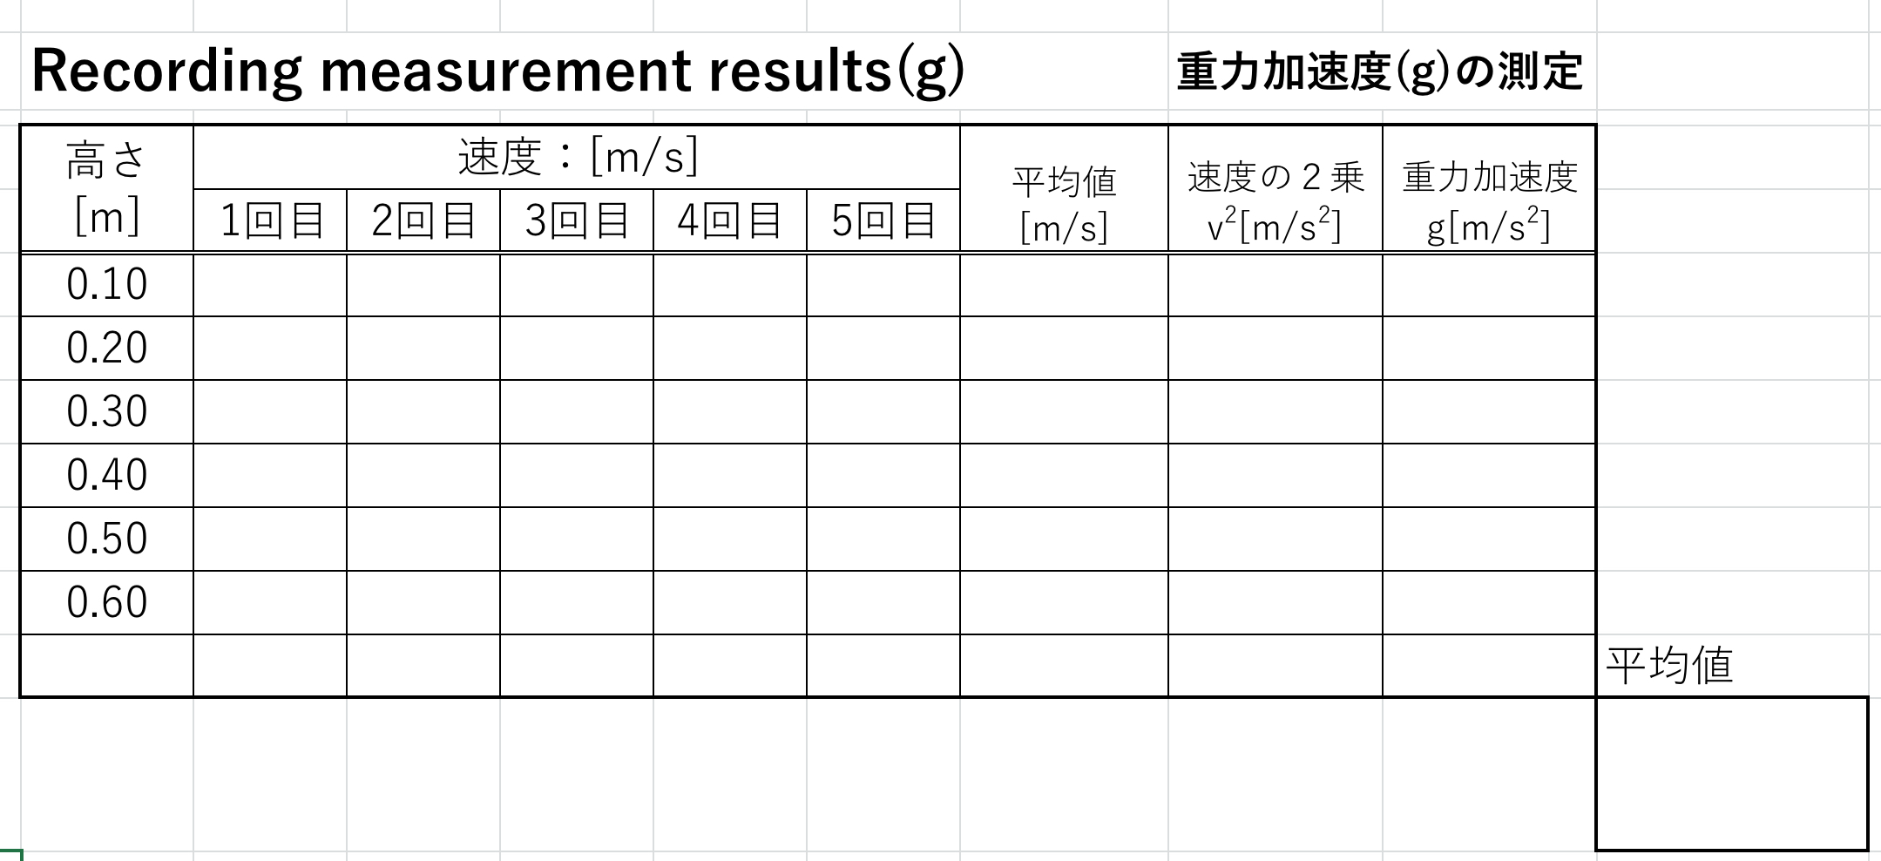
Recording measurement results

Slide 8
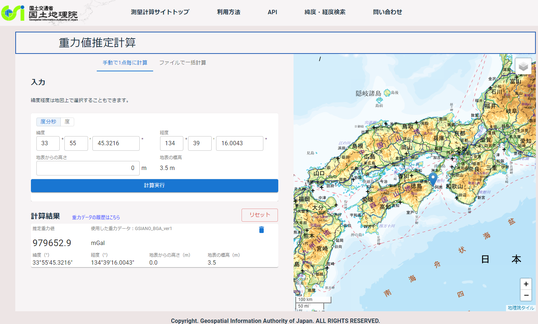
Gravity value estimation calculation website

Slide 9
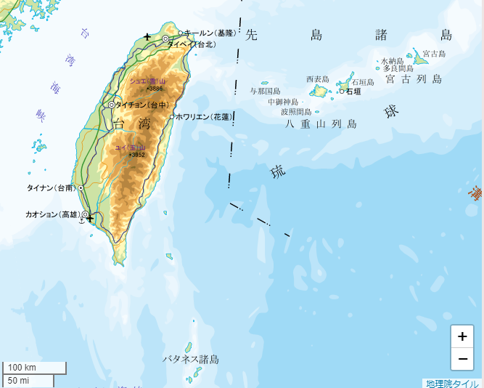
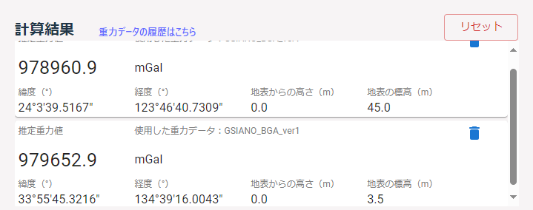
重力加速度の比較
Okinawa
9.796－9.789
＝0.007
Anan city

Slide 10
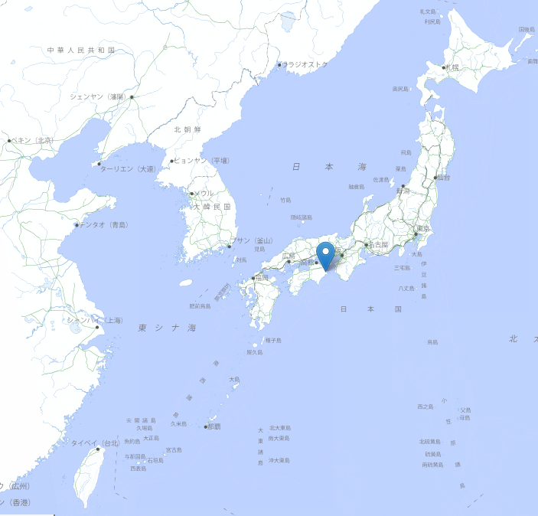
Gravitational Acceleration
Anan City, Tokushima：
9.796[m/s²] Theoretical values
Tainan City, Taiwan：
( )[m/s²]
Notes:
この値は、理論的に計算しました。
This value is calculated theoretically.

Slide 11
Analysis of Results(考察）
Consider the reason
for the measurement error.
Consider ways to improve
measurement accuracy.
測定誤差が生じた理由を考えよう
測定精度を高める方法を考えよう

Slide 12

Measurement of Natural Radiation
~National Hsin Hua Senior High School
and the surrounding areas~
自然放射線の測定～國立新化高級中學校周辺～
Measure natural radiation (gamma rays) at various locations with Radi.
Usage
・If the measurement location is changed,
take a measurement 1 minute later.
・Keep cell phone away during measurement.
Radiでいろいろな場所の自然放射線(ガンマ線：γ-ray)を測定する。
使用方法
・測定場所を変更した場合は、1分後に測定する
・測定中は、携帯電話を遠ざける

Slide 13
unit of gamma rays
［μSv/h ］：microsievert per hour
Amount of radiation received in one hour
μ（micro）：parts per million
1 [μSv]＝ 0.000001 [Sv]
［μSv/h ］：マイクロシーベルト毎時（まいじ）
１時間で受ける放射線の量
マイクロ･･･１００万分の１
（１マイクロシーベルト＝０．０００００１シーベルト）

Slide 14
Measurement of Natural Radiation
~National Hsin Hua Senior High School
and the surrounding areas~
自然放射線の測定～國立新化高級中學校周辺～
Operating Procedure
①Turn on "Radi" and hold it down for 3 seconds.
②Wait for one minute.
③Record the displayed value 10 times consecutively.
After 10 seconds, the measured value will change.
手順
①「Radi」の電源をいれる。3秒押し続ける。
②その状態のまま１分間待つ。
③表示された数値を10回連続記録する。10秒後、数値が変わります。

Slide 15
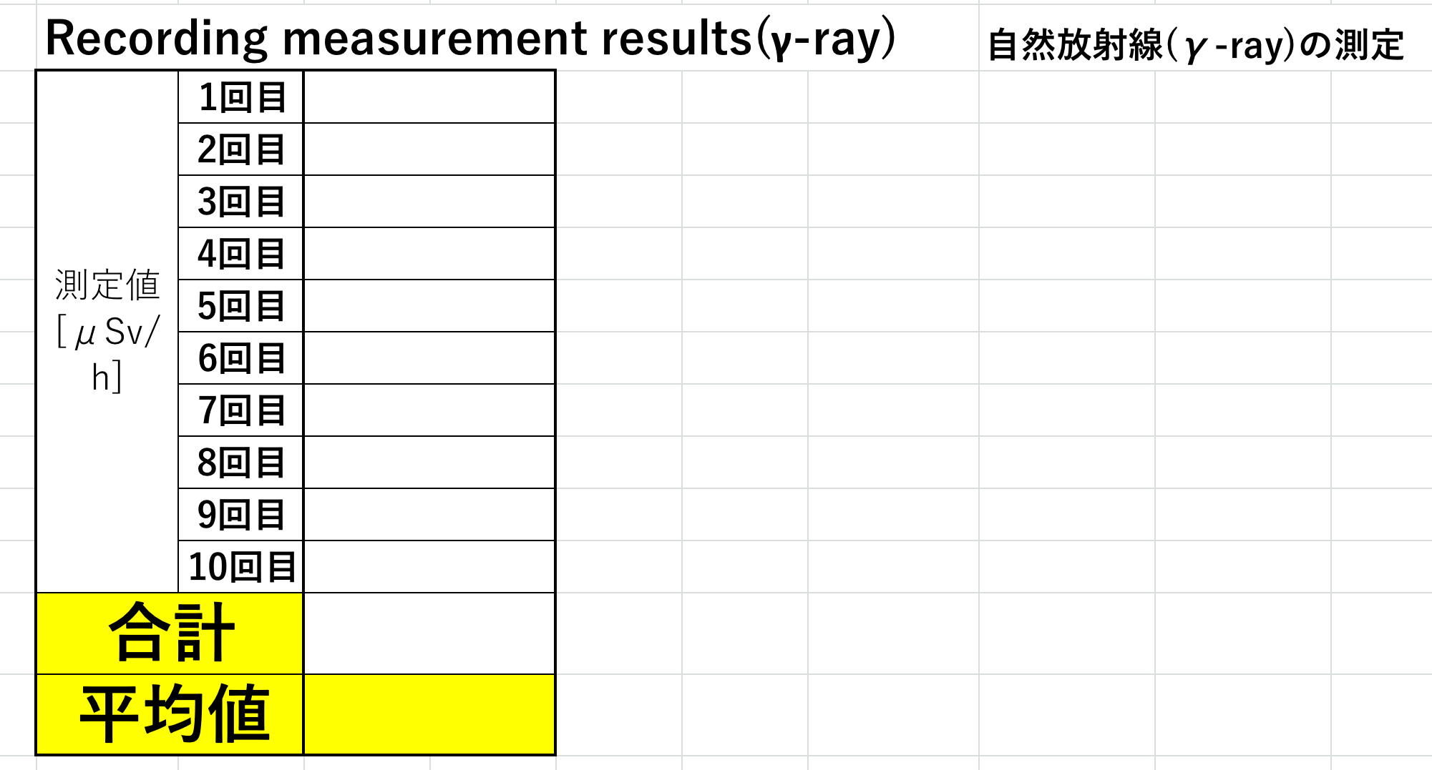
Recording measurement results

